Slide 1
服務系統科技中心
財務報告
報告人: 葉燕燕
日期: 112.11.08

Slide 2
收支餘絀(含送院預測)
單位:仟元
說明：
本年度截至10月止各項收入及餘絀均超越去年同期
企業收入達成率57%，低於全院平均值71 %
未提獎金及應研前餘絀累計至10月為23百萬，較去年同期增加3百萬，餘絀達成71%.低於全院平均值87%

Slide 3
全院各單位餘絀達成

Slide 4
服科預算餘絀率5.9%

Slide 5

各組收支餘絀實際數(112/10月)

Slide 6
收入預測達成-依簽約進度(內部版)
單位:仟元
提醒事項：企業收入
112結案計畫請各主管督導執行進度(避免延展)，方可全數如期認列收入
跨年度計畫預計本年度支用較實際數偏低者(請參明細，請各主管督導
洽談中計畫請儘速簽約並依規劃執行進度
資料統計日: 112/11/7
洽談中計入成案率60%以上

Slide 7
營收/餘絀
單位:仟元

Slide 8
燕燕更新
企業收入預測數
單位:仟元
提醒本年度結案計畫日於112/12/31以前者請如期完工，方能全數認列收入
跨年度計畫請留意直接成本支用及計畫進度，方能如期認列收入

Slide 9
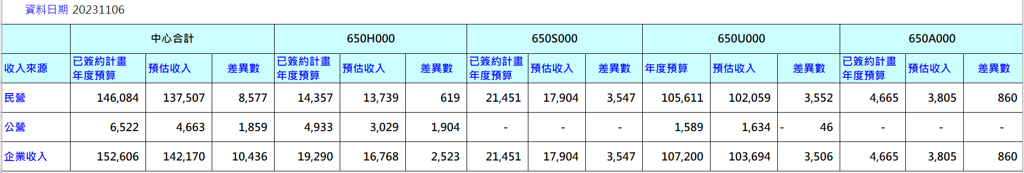
各組已簽約企業收入執行狀況
單位:仟元
個案差異較大者請各組參下表

Slide 10
計畫年度預算與現況個案差異較大-U組
單位:元
公營、民營、政府總包價法(有盈餘屬之)委託案等..
完工進度法
收入=直接成本實際數+
(預估毛利*完工進度)
宏亞案: 預計收入=直接成本807,256+進度20%*毛利3,900,000=1,587,256
請儘早規劃並留意報銷時程

Slide 11
計畫年度預算與現況個案差異較大-S組
單位:元
儘早規劃並留意年度驗收及報銷時程

Slide 12
計畫年度預算與現況個案差異較大-H組
單位:元
計畫年度預算與現況個案差異較大-A組
請儘早規劃並留意年度驗收及報銷時程

Slide 13
洽談中企業收入(1/3)
單位:仟元
儘速簽約並依規劃進度執行
知服:需於本年度決算前動支報銷方可認列收入，請掌控進度
衍生:需於本年度決算前履約取得委方驗收單認列收入

Slide 14
洽談中企業收入(2/3)
單位:仟元
儘速簽約並依規劃進度執行
知服:需於本年度決算前動支報銷方可認列收入，請掌控進度
衍生:需於本年度決算前履約取得委方驗收單認列收入

Slide 15
洽談中企業收入(3/3)
單位:仟元
儘速簽約並依規劃進度執行
知服:需於本年度決算前動支報銷方可認列收入，請掌控進度
衍生:需於本年度決算前履約取得委方驗收單認列收入

Slide 16
各組預測數
註:H組餘絀尚未計入人事費不足數

Slide 17
A組預測
無洽談中企業收入
*新創專章需報部核准方能登記,上表未計入

Slide 18
人事費預填
單位：元
H組尚有人事費不足約7百萬(預計產業學院及智機跨單位合作計約3百萬)
U組不可盈餘尚有結餘(國貿局400K/跨年度科發600K)

Slide 19
應收帳款(帳齡>90天)
口渴米菇：已通知廠商進行補繳(營業稅)，持續與廠商溝通中
勤業眾信：付款時程預計為11月底
爵沛：帳款1,155千元(9/25已收500千元)，餘額655千元原預計10月底，尚未付款
金來物流：辦理現況結案協議中，款項預計以折讓處理
薇恩：廠商聯絡窗口換人，預定付款日待確認後承辦才能告知
請加速進行催收

Slide 20
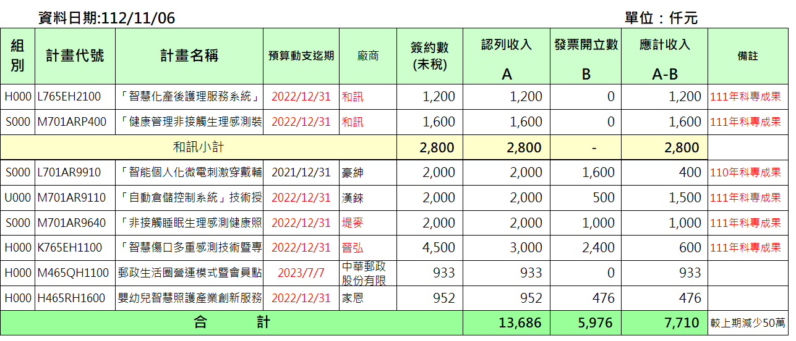
計畫已結案無法開立發票
(BP計畫已結束3個月/IP已交付完成超過3個月)
請督導計畫主持人計畫執行進度,避免減列收入或認列呆帳

Slide 21
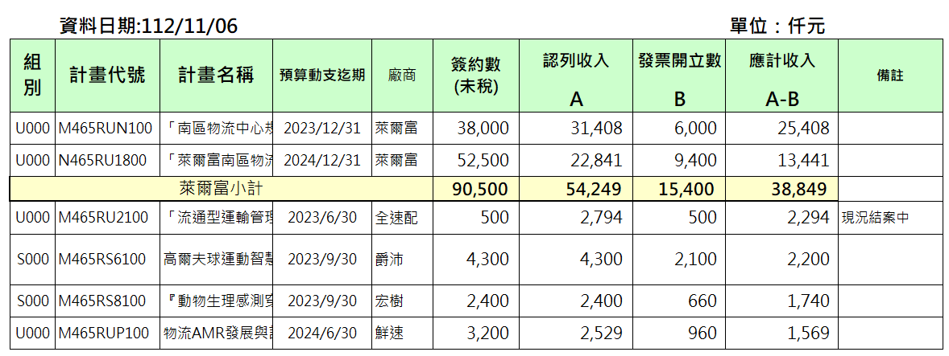
民營收入認列超過已開立發票數
(尚未結案，應計收入金額大額者)
請督導計畫執行進度，避免減列收入或認列呆帳
如有中止事宜請告知企劃及會計，以免決算後由本院簽證會計師逕行調整

Slide 22
科專計畫動支
資料擷取日: 2023/11/6
請盡早規劃資源運用
Notes:
N365JA

Slide 23
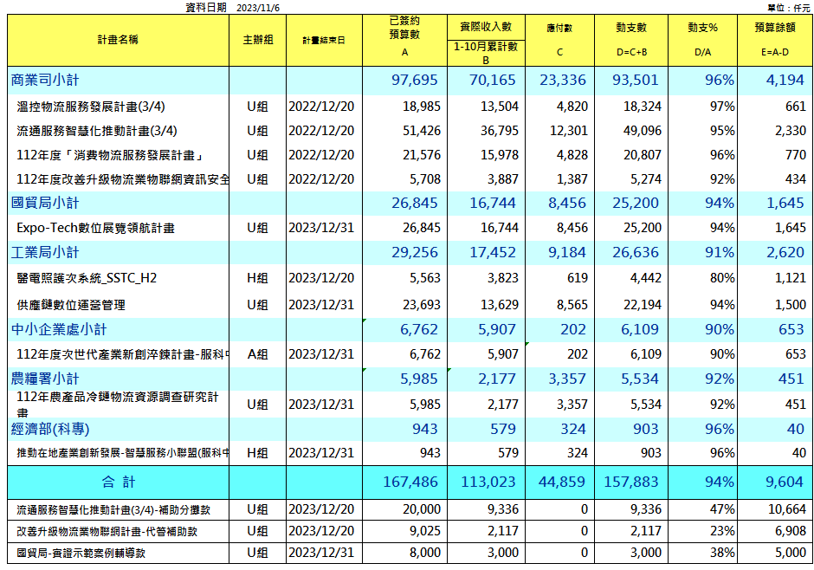
知服-實報實支
請盡早規劃資源運用

Slide 24
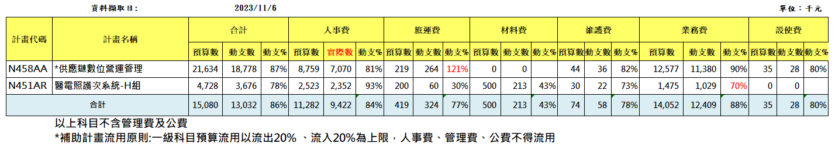
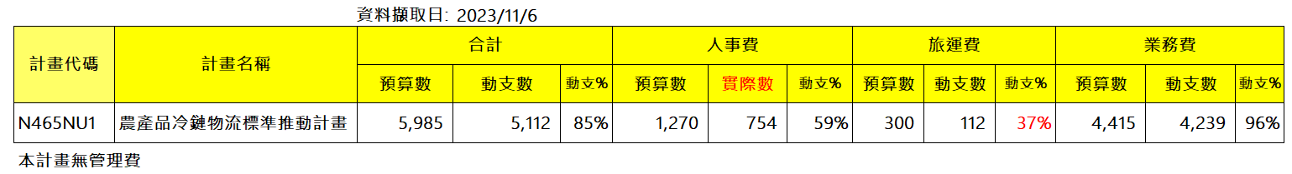
工業局實報實銷計畫動支
農糧署計畫動支
請盡早規劃妥善運用資源
Notes:
七月份新增N301AA 環構

Slide 25
應用研究
*11/7核准通過,跨年度
請盡早規劃動支，院及中心應研動支比例應相當
*跨年度計畫如本年度有結餘,無法轉入下年度支用
Notes:
N101WA7100/N265WA7100 11/6已通知計畫主持人/PM盡早動支
N101WP1200/N265WP1200 11/6已通知計畫主持人/PM動支超支，將前端待報銷費用調出
11/7 院應研通知有新的應用研究：N101W5B100/N265W5B100 (計畫主持人為葉家宏或施香蘭，還需確認)

Slide 26
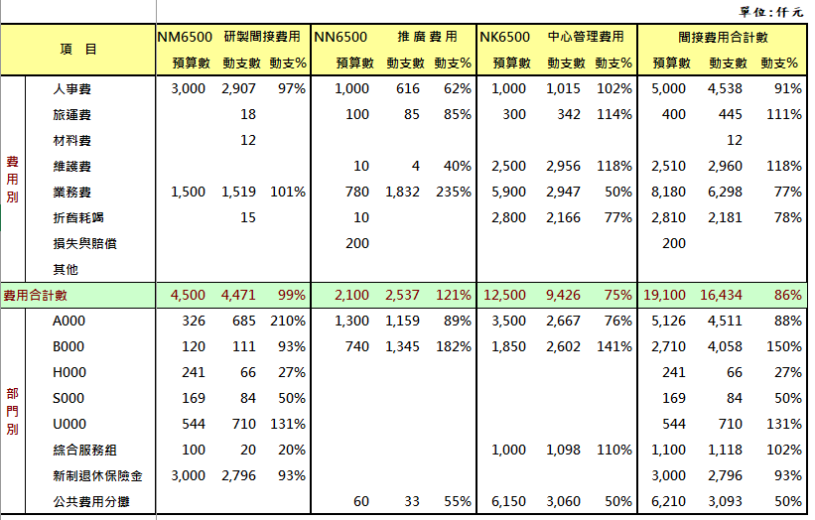
間接費用
單位:仟元
資料截止日:112/11/06
請盡早規劃動支，並考量驗收及報銷時程

